Slide 1
THÉÂTRE (première moitié du XXe siècle)
CLAUDEL, COCTEAU, GIRAUDOUX

Slide 2
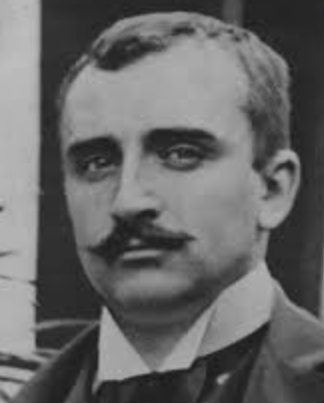
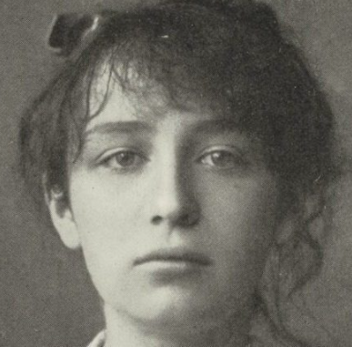
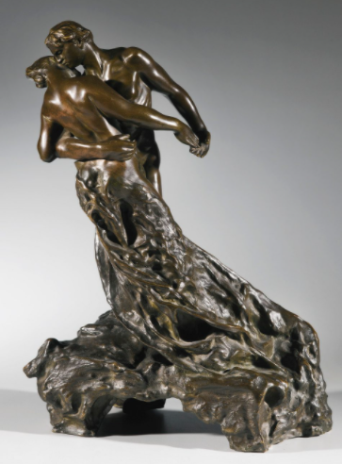
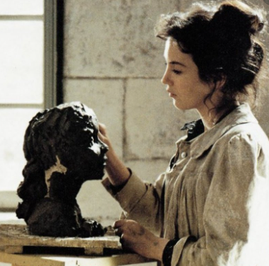
Paul Claudel
(1868-1955)
Né dans une famille bourgeoise avec 3 enfants : Camille (1864), Louise (1866), Paul (1868)
Études à Paris à Louis-le-Grand, puis, les sciences-po et le droit.
Un adolescent « symboliste » plutôt taciturne, convaincu que le monde est « fort triste et fort ennuyeux ».
Il fait partie du cercle poétique autour de Mallarmé.
En même temps un caustique : « La tolérance? Il y a des maisons pour ça. »
Deux grands bouleversements liés à l’année 1886 :
- Découverte de Rimbaud (« mystique à l’état sauvage »)
- Conversion à Notre-Dame => catholicisme triomphal,
pompeux, à l’espagnole…

Slide 3
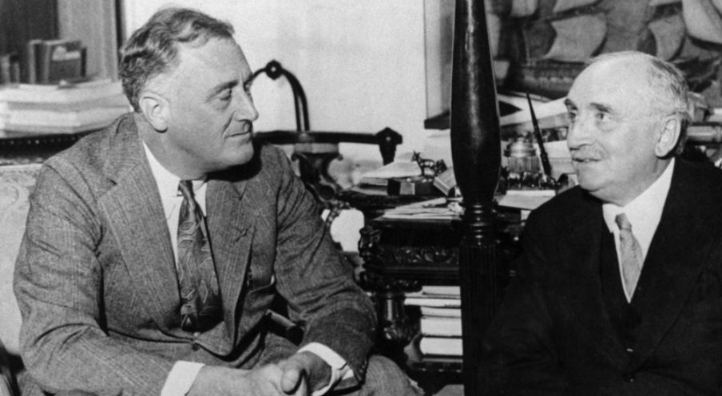
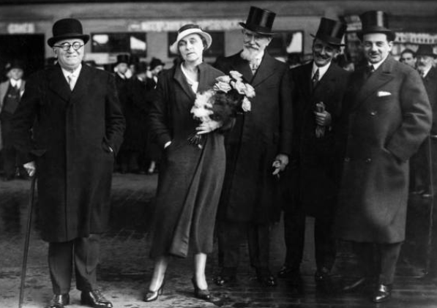
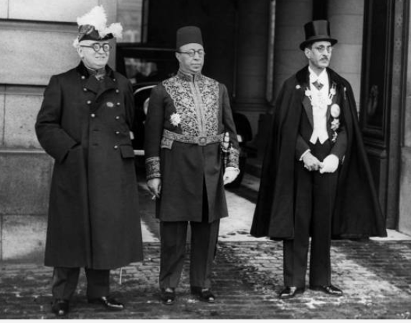
Carrière politique (comme Lamartine, Chateaubriand, Giraudoux, Saint-John Perse…)
États-Unis : vice-consul à New York (1893), consulat de Boston (1894), Washington (1927)
Orient : Shanghai (1895), Tokyo (1921)
Europe Centrale : Prague (1909-1911), Francfort-sur-Mein, Hambourg, Copenhague (1919), Bruxelles (1933)
Amérique Latine : Rio de Janeiro (1917)
Besoin incessant de mouvement : voyages à travers le monde entier, pélerinages, promenades.
Très tôt, il devient célèbre et ami des littéraires parisiens (Gide, Jammes, Valéry).
Héritier de tout ce qui est grandiose : Mallarmé, Wagner, Nietzsche, les sommes théologiques de la scolastique...
1946 : élu à l'Académie française où il succède à Paul Valéry.
Par la suite, il vit au château de Brangues, vieux patriarche du clan (19 petits-enfants).

Slide 4
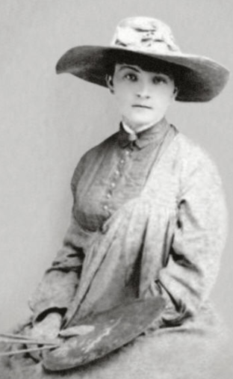
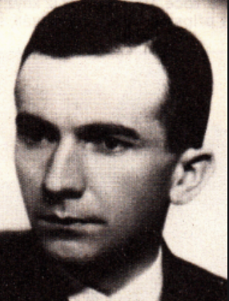
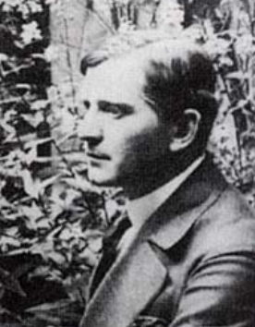
Claudel à Prague
Images saintes de Bohême (1911) : invocations de saint Venceslas, de sa grand-mère la princesse Ludmila, de saint Jean Népomucène, etc.
L'Enfant Jésus de Prague (1927 : traduction tchèque de Jan Čep).
L'Otage (1911 : tragédie en trois actes)
L'Annonce faite à Marie (pièce jouée en 1912)
Prague apparaît également dans la poésie claudelienne : elle est mentionnée dans « La Messe là-bas » (poème écrit au Brésil pendant la guerre) et l'une des scènes du Soulier de satin se passe dans l'église saint Nicolas.
Mépris de la tradition hussite x admiration pour le baroque tchèque.
1938 : « Lettre à Claudel de la part d'un catholique tchèque » (Jan Čep)
Jan Čep
Zdeňka Braunerová
Miloš Marten

Slide 5
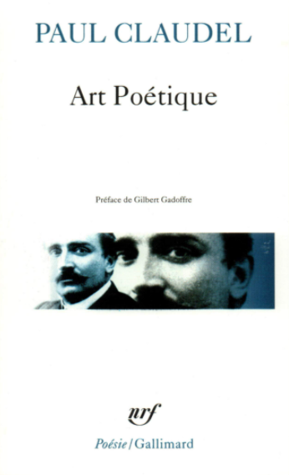
1904 : Art poétique
Volonté d'envisager l'univers comme une œuvre, comme un poème
composé (ou une commedia dell arte), et de développer cette conception.
Une sorte de cosmologie poétique.
Connaissance = co-naissance (jeu de fausse étymologie inspiré de
Bossuet) « Nous ne naissons pas seuls. Naître pour tout, c’est co-naître. »
Catholicisme : « catholicus » = universel (la co-naissance exige
l’intimité, la cohabitation de différentes formes ; image de l’arbre
reliant le ciel et la terre)
Insuffisance de toute théorie étroitement intellectualiste de la connaissance : La connaissance est comparable à une naissance (acte vital essentiel qui ne met pas en jeu uniquement l'intellect, mais l'être vivant tout entier, corps et âme)
Principe de l’activité : L’homme n’est pas un spectateur, un assistant, mais un participant, créateur, découvreur, conquérant.
Caractère impulsif : même la parole se met à la conquête du monde. Jean d’Ormesson dit de Claudel qu’il est « une cathédrale anachronique dans le siècle de Gide, de Valéry et de Malraux » ; « Il est insupportable, magnifique et violent. »

Slide 6
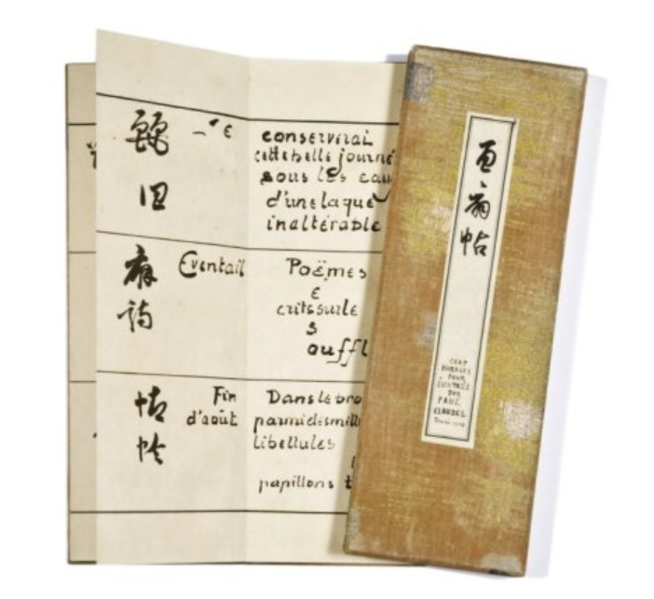
Poète (10 recueils, influence de Mallarmé, mais aussi des odes grecques), une inspiration japonaise (haiku) : Cent phrases pour éventails (1927 au Japon, 1942 en France)
Auteur de pièces de théâtre : L'Otage (1911) ; L'Annonce faite à Marie (1912)…
Essayiste (littérature française, art français, art oriental, commentaires bibliques)
Correspondant (André Gide, André Suarès, Francis Jammes, Jacques Rivière, Darius Milhaud, Jean-Louis Barrault...)
Mémorialiste (il tient un Journal de 1904 à 1955)

Slide 7
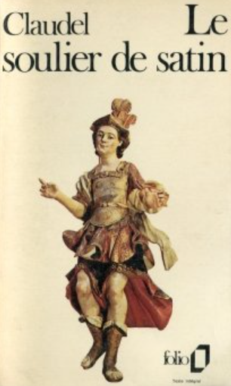
LE SOULIER DE SATIN ou Le pire n’est pas toujours sûr (1929)
Drame en prose divisé en quatre journées (six cents pages de texte, y compris les très nombreuses indications scéniques)
Pièce rarement jouée en raison de sa durée et des effets que nécessite la mise en scène.
Une version réduite a été créée en 1943 à la Comédie-Française (mise en scène de Jean-Louis Barrault, musique d’Arthur Honegger)
x
La version intégrale dure entre neuf et onze heures (donnée par Antoine Vitez, au cours des nuits triomphales du Festival d’Avignon 1987).
Chez nous jouée en 1993 au Théâtre national.
Une sorte de résumé de l’œuvre tout entier de Claudel, qui y
voyait son « testament sentimental et dramatique ».
Un drame « catholique » (universel), une somme théologique :
une pièce totale, cosmique, un drame encyclopédique.

Slide 8
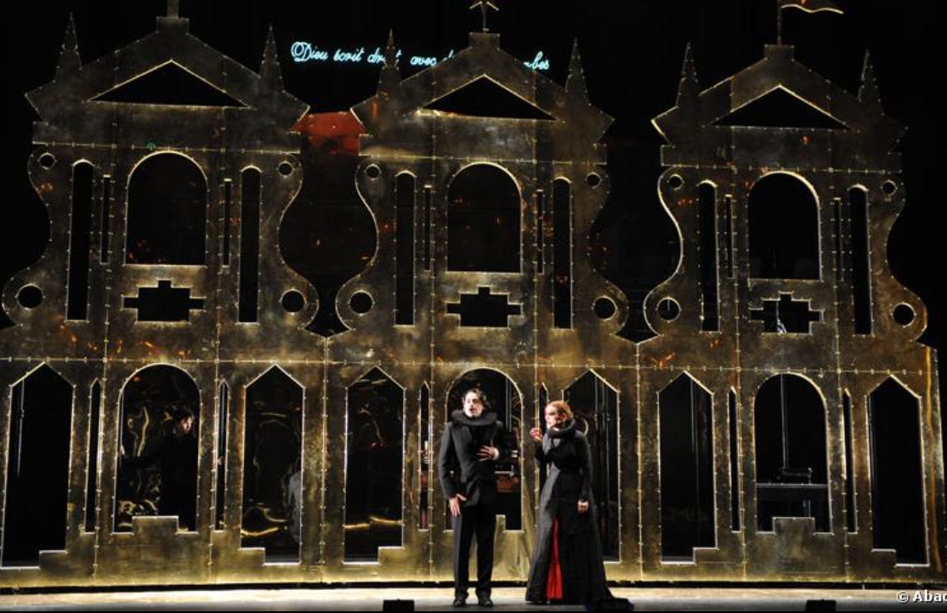
Étendue spatiale : l’ensemble du monde (de l’Europe au Nouveau Monde, en passant par l’Afrique et l’Asie), partout où Rome affronte l’hérésie ou le paganisme.
Étendue chronologique : un siècle environ – de 1522 (moment où Cortez a été nommé gouverneur de la Nouvelle-Espagne par Charles Quint) à 1620 (bataille de la Montagne Blanche) x le tout est comprimé en 4 jours.
Claudel : « Le sujet du Soulier de satin, c'est en somme celui de la légende chinoise, les deux amants stellaires qui chaque année après de longues pérégrinations arrivent à s'affronter, sans jamais pouvoir se rejoindre, d'un côté et de l'autre de la Voie lactée ».
dona Prouhèze
Rodrigue
Amour total, adultère mais pas physique.
Sujet de la pièce : quête du Salut
(Dieu utilise la femme et le désir pour guider
l’homme selon ses voies.)

Slide 9
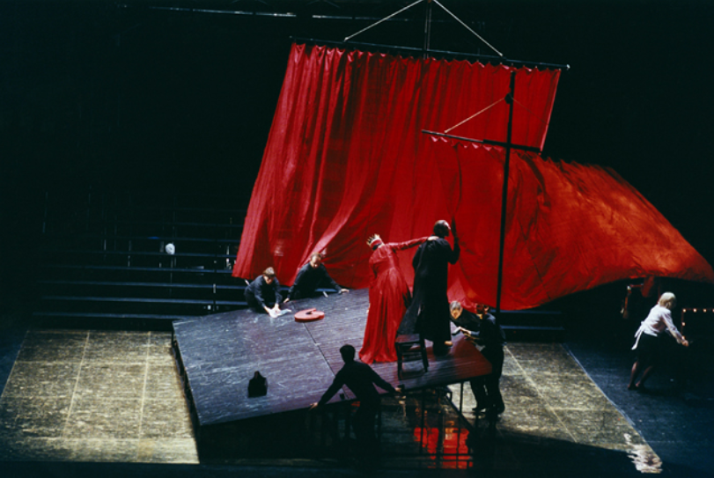
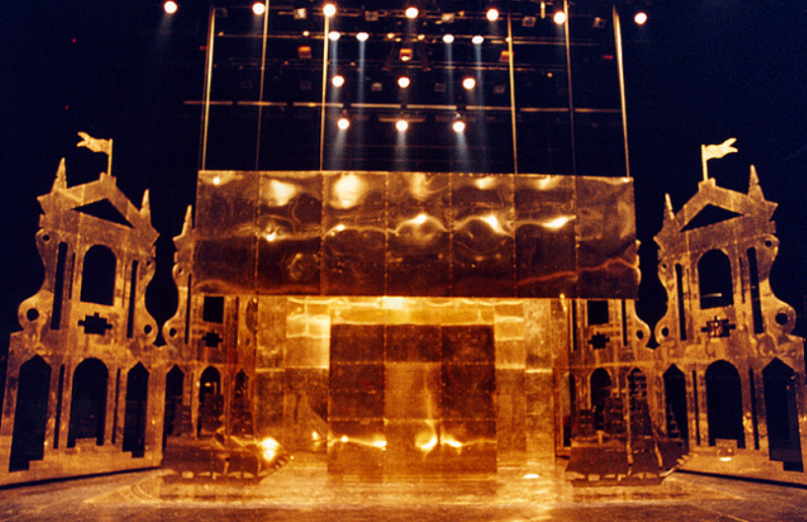
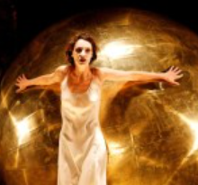
Drame sentimental
Épopée historique
Poésie des éléments naturels (l’eau, le souffle, le feu et le ciel) + grande pulsion primordiale de la mer rythmant la pièce
Une forme dramatique qui renvoie à la messe
Mises en abîme, grande richesse de registres
Étude de Václav Černý : BAROKISMUS CLAUDELOVA SATÉNOVÉHO STŘEVÍČKU (Až do předsíně nebes)
Le baroque est un principe dionysiaque (ravissement extatique), un style des « formes qui s’envolent », une exaltation du mouvement.
L’héroïsme : l’homme baroque défie l’univers, aucun obstacle n’est assez grand pour lui.
Une esthétique de l’illumination : le poète est un voyant (Rimbaud, Claudel), un élu, un possédé...
Influence du théâtre jésuite : Theatrum mundi, travail sur l’illusion…

Slide 10
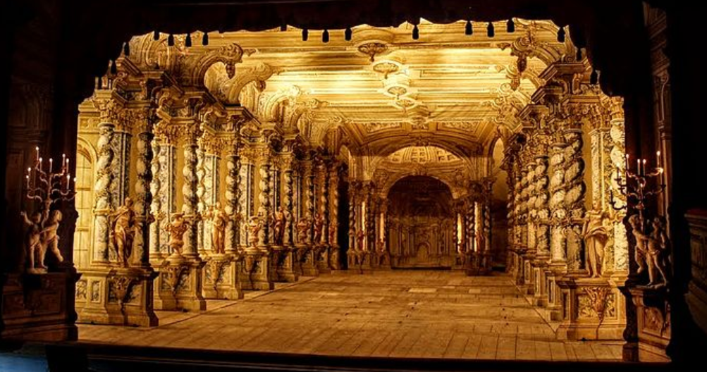

Slide 11
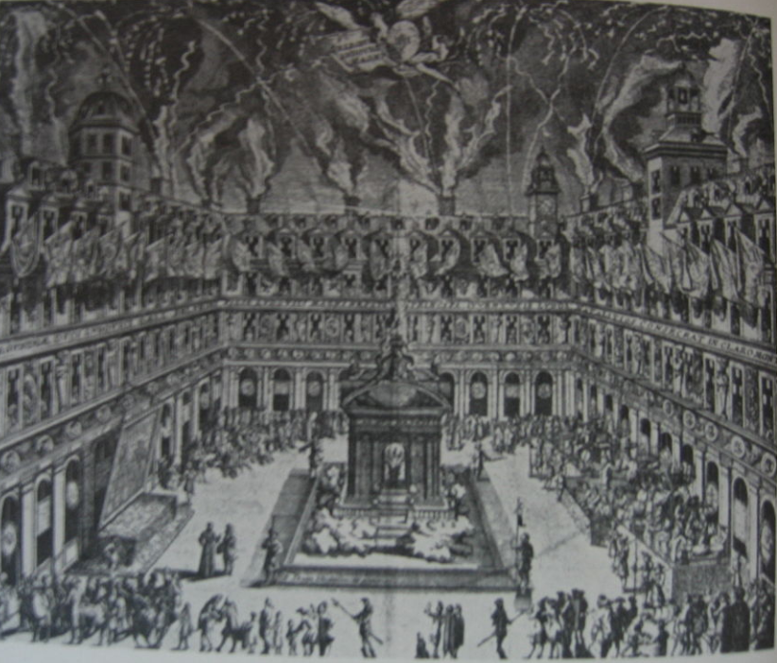

Slide 12
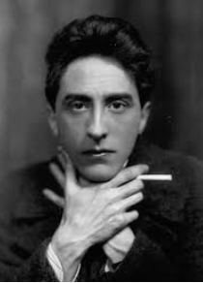
Jean Cocteau
(1889-1963)
Il naît la même année que Chaplin et meurt la même année qu’Édith Piaf.
Grande bourgeoisie parisienne (rentier) x il est âgé de neuf ans lorsque
son père se suicide dans son lit d’une balle dans la tête.
Sa mère élèvera seule ce garçon qui refusera de grandir, trouvant dans
les états maladifs un moyen de se faire choyer.
Intérêt pour la musique x cancre qui n’a jamais eu son bac.
À dix-neuf ans, « un jeune prodige », un « prince frivole » qui se promène avec Diaghilev et Nijinski dans Paris et provoque la jalousie de Proust.
Cocteau côtoie les artistes parisiens : Satie, Picasso, Braque, Derain, Modigliani, Max Jacob, Reverdy, Apollinaire, Cendrars… Il déteste le folklore surréaliste et les surréalistes le détestent à leur tour. Pourtant, une proximité de poétique.
Années 1915-1925 : peintres, écrivains et musiciens coopèrent pour créer des spectacles : Parade (1917, Diaghilev, Massine, Picasso, Satie et Cocteau).
Cocteau lui-même aime se donner en spectacle : il joue, danse, écrit, voyage, se drogue...

Slide 13
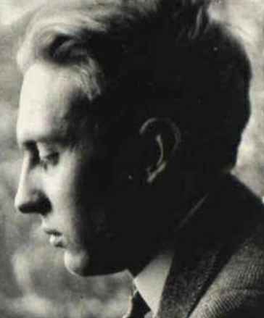
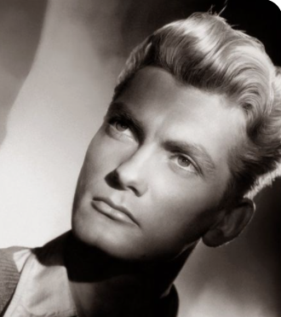
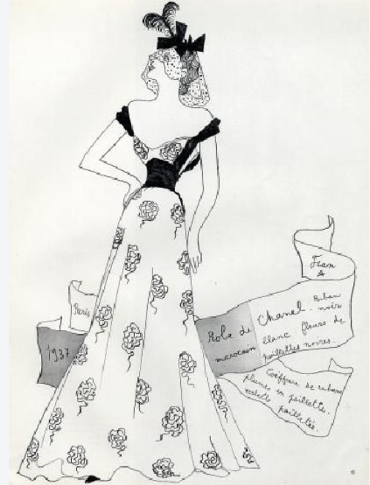
1919-1923 : liaison avec Raymond Radiguet (la mort subite de son amant affecte terriblement Cocteau. Il ne veut plus écrire, s’adonnant à l’opium.)
Pourtant, l’entre-deux-guerres a été pour Jean Cocteau une période d’intense créativité, placée sous le signe de l’avant-garde. Il a collaboré avec des musiciens tels Érik Satie et Darius Milhaud, comme avec des peintres célèbres (Picasso).
Cocteau a toujours su détecter les jeunes talents : Radiguet, Jean Genet, Jean Marais…
Après la guerre, il se tourne vers la cinématographie. Il mélange de plus en plus le mythe grec au catholicisme.
1955 : élu à l’Académie française
Un grand éclectique et touche-à-tout : poésie, pièces de théâtre, romans, films, photographies, dessins, peintures, fresques, vitrages, poterie, design, mode (Coco Chanel), bijoux, musique…

Slide 14
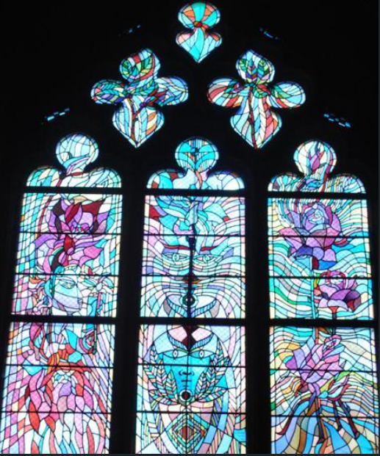
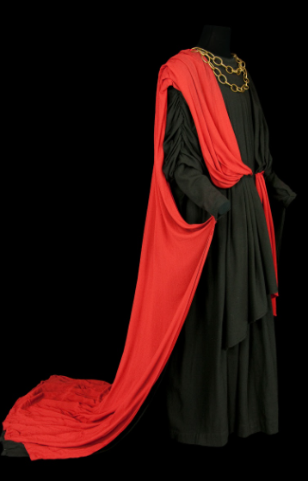
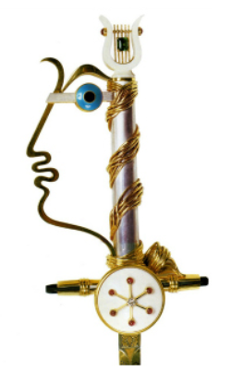
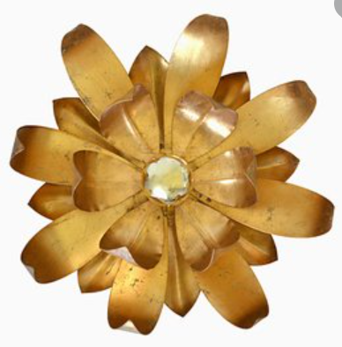
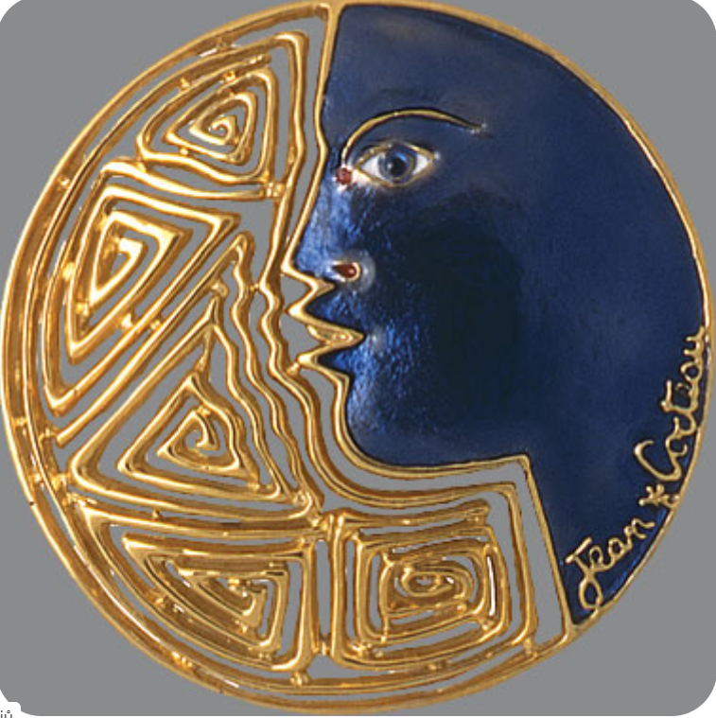
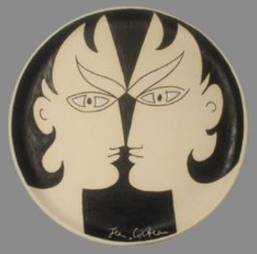
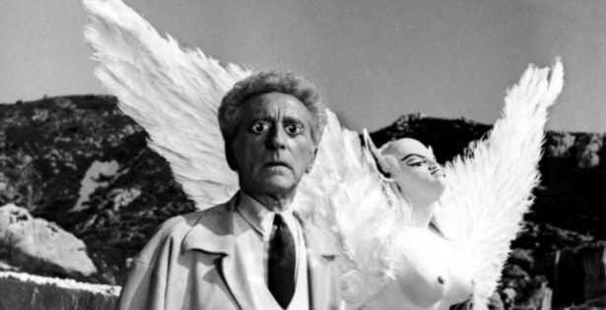

Slide 15
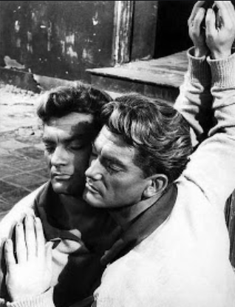
Orphée
Apollinaire lui consacre un de ses plus beaux recueils, Le Bestiaire ou Cortège d’Orphée (1911)
R.-M. Rilke publie en 1922 ses fameux Sonnets d’Orphée.
1926 : pièce de théâtre Orphée (une version modernisée du mythe par Cocteau)
Admirée par Rilke et qualifiée de « la plus grande tragédie de notre temps » par Virginia Woolf.
À partir de cette date, la figure du poète thrace ne quittera plus vraiment l’œuvre de Cocteau :
présent dans de très nombreux dessins
il figure sur le pommeau de l’épée du nouvel académicien
une version cinématographique en 1950
Le Testament d’Orphée en 1959

Slide 16
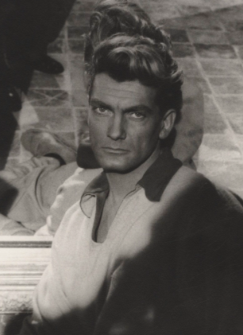
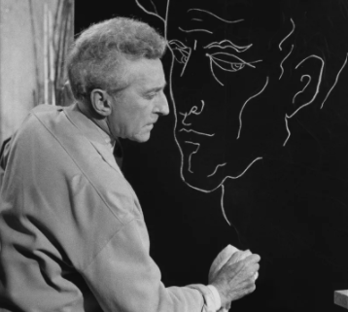
Identification avec Orphée
Presqu’à la fin de la pièce, après qu’Orphée a été déchiqueté par les bacchantes, se noue ce dialogue entre le commissaire chargé d’enquêter sur la disparition brutale du poète et « la Tête d’Orphée » qui parle :
LE COMMISSAIRE - Vous vous appelez… LA TÊTE D’ORPHÉE – Jean. LE COMMISSAIRE – Jean comment ? LA TÊTE D’ORPHÉE – Jean Cocteau. LE COMMISSAIRE – Coc… LA TÊTE D’ORPHÉE - C.O.C.T.E.A.U. Cocteau. LE COMMISSAIRE – C’est un nom à coucher dehors…
Film de 1950 : le poète, incarné par Jean Marais, est présenté comme relégué dans l’oubli par la jeunesse qui lui préfère un nouveau venu dans le monde littéraire : Cégeste. (élément autobiographique)
Le Testament d’Orphée : la fusion entre les deux poètes est absolue. Orphée = Cocteau entouré de Picasso, Édouard Dermithe, Francine Weisweiler, etc. C’est son propre testament qu’il nous livre.

Slide 17
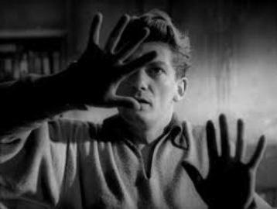
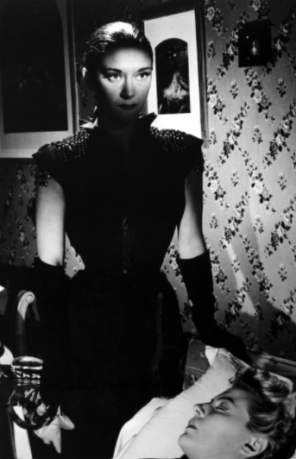
Cocteau ne s’intéresse pas à la lecture traditionnelle du mythe (l’amour d’Orphée pour Eurydice, qui pousse le poète à descendre chez les morts pour arracher sa bien-aimée des mains des dieux infernaux).
Il déplace le centre de gravité au profit de l’autre composante : le voyage chez les morts (Cocteau est obsédé par la mort qui lui a pris son père, Radiguet, Jean Le Roy et tant d’autres).
La traversée du miroir : « Regardez-vous toute votre vie dans une glace et vous verrez la Mort travailler comme des abeilles dans une ruche de verre. »
Le poète = un être capable, au prix d’un vertige constant qui donne la nausée, d’aller et de venir entre les mondes, celui des morts et celui des vivants. C’est ce que lui reproche le « juge » Heurtebise : « Vous êtes accusé de vouloir sans cesse pénétrer en fraude dans un monde qui n’est pas le vôtre. »
Modernisations radicales du mythe : voitures, téléphones, appartements modernes, télégraphes, radios, gants de caoutchouc x Cocteau garde le côté sacré et mystérieux.

Slide 18
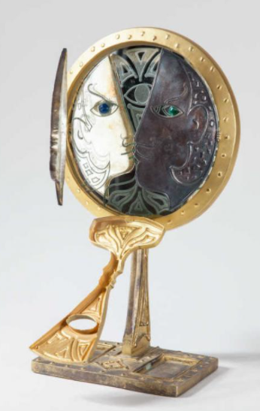
Quelques miroirs coctaliens :
Orphée guidé par le chauffeur/ange/Mercure Heurtebise (1950) :
https://www.youtube.com/watch?v=wxsvEgOTaxA
La Mort emmenant Eurydice :
https://www.youtube.com/watch?v=CSLXCksPmjo
Le Sang d’un poète (1930) :
https://www.youtube.com/watch?v=pQ6zdH31WsI
La Belle et la Bête (1946) :
https://scienceetbiencommun.pressbooks.pub/espacesreflexifs/chapter/1-4-interlude-1-je-suis-votre-miroir/

Slide 19
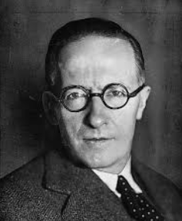
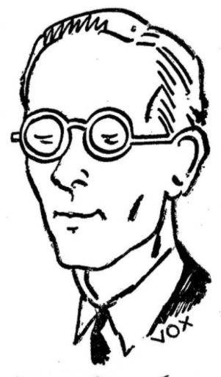
Jean Giraudoux
(1882 – 1944)
Famille modeste : un père autoritaire et une mère qui gâte son enfant
1903 : reçu à l’E.N.S., il s'oriente vers des études germaniques
(Situation difficile pour un germaniste lorsque la France et l’Allemagne seront en guerre) x échec à l’agrégation.
Voyages et jeunesse perpétuelle : Giraudoux se vante d’avoir su prolonger sa jeunesse jusqu’au seuil de la quarantaine ; un dandy égotiste à la Gide, complètement apolitique.
Plus tard, brillante carrière de haut fonctionnaire + renommée grandissante d'écrivain.
1940 : Giraudoux se retire de la vie publique pour se consacrer à la littérature. Il écrit très facilement, d’un jet, sans ratures, un roman en trois semaines, pendant les vacances.

Slide 20
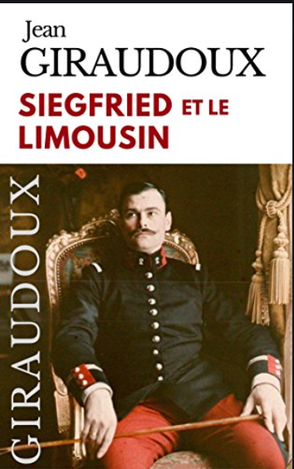
Grande diversité de l’œuvre :
Essais (certains antisémites)
Critiques littéraires (La Fontaine, Racine, Marivaux, Laclos, Nerval, Claudel, Proust, le théâtre et le cinéma)
Articles (chroniques sportives, féminisme, écologie)
Romans (Siegfried et le Limousin – 1922)…
Nouvelles (Provinciales – 1909)
Pièces de théâtre (sous l’influence de Louis Jouvet)
Un théâtre littéraire, fondé sur le langage (contre lequel s’insurgeront par la suite les représentants du théâtre de l’Absurde).
Giraudoux sera non seulement auteur de pièces de théâtre, mais aussi metteur en scène et acteur.
Avec Claudel, il est le seul à vouloir faire du théâtre à une époque où ce genre a été discrédité par le boulevard et considéré comme non-sérieux.
(Il a eu des successeurs : Jean Anouilh, Henry de Montherlant... mais aussi Sartre et Camus.)

Slide 21
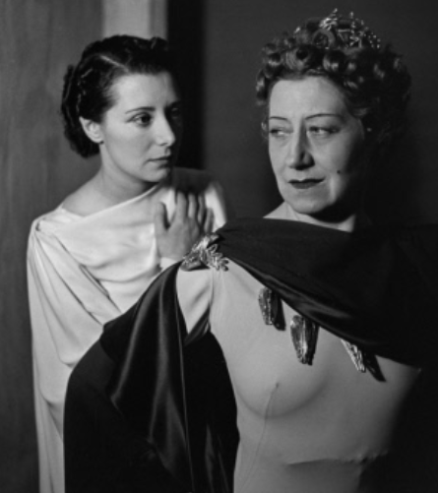
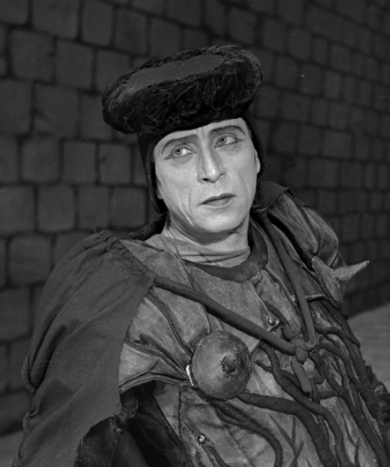
Tradition du « beau langage » + références littéraires
x
Certains critiques se demandent si elles ne condamnent pas ses œuvres à être plutôt lues que jouées et ils lui reprochent une certaine pauvreté dramatique.
On parle souvent de légèreté, de caprice, de préciosité à son propos. (Le général de Gaulle, grand connaisseur, a rétorqué : Je reconnais « immédiatement un imbécile à trois clichés : la douce France, le réalisme de Balzac... et la préciosité de Giraudoux. »)
Exploration de mythes
Antiques : Amphitryon (1929), La Guerre de Troie n’aura pas lieu (1935), Électre (1937)
Bibliques : Judith (1931), Sodome et Gomorrhe (1934)
Germaniques : Ondine (1939)
De nombreux anachronismes : Giraudoux mélange les temps homériques avec l’actualité.
Humour, paradoxes, parodie (surtout au début) x Giraudoux passe avant tout pour un rénovateur de la tragédie (grand spécialiste de Racine).

Slide 22
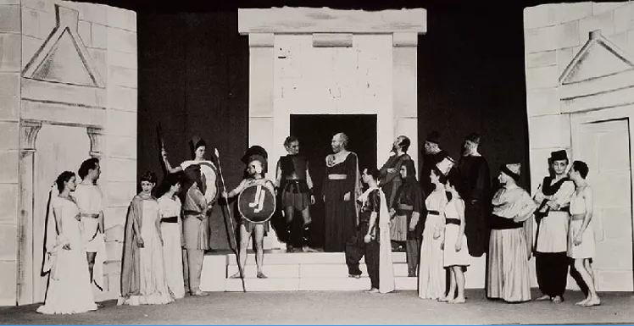
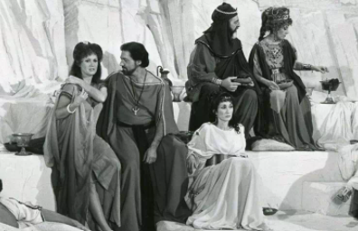
Volonté de délivrer le public de la hantise du tragique (qui n’existerait que dans la mesure où nous y croirions). Pas de fatalité historique, géographique ni raciale.
D’abord un « humanisme souriant » (influence de Montaigne) x puis, avec l’arrivée de l'hitlérisme (1933), une montée de l’angoisse.
Conviction que le bonheur humain n’est qu’une sorte d’interlude entre deux malheurs, la paix n’est qu’une courte trève entre deux guerres.
Apologie du couple : Pour Giraudoux le bonheur = un couple uni
Dans Sodome et Gomorrhe, un couple qui s’aime pourrait sauver le monde. (Finalement, on ne l’a pas trouvé et le monde a sombré.) Dans La Guerre de Troie, si Pâris et Hélène formaient un vrai couple, la guerre ne serait pas complètement absurde.

Slide 23
La guerre de Troie n'aura pas lieu (1935)
Le prétexte de la guerre = l’enlèvement d’Hélène, épouse du roi grec Ménélas, par le prince troyen Pâris, fils du roi Priam.
Ulysse, envoyé en ambassade, ne peut obtenir réparation de l’outrage et les Grecs coalisés s’embarquent pour Troie qu’ils prendront et incendieront après dix ans de siège.
La pièce de Giraudoux = une immense ANALEPSE : l’auteur « cède la parole au poète grec » (Homère) au moment où le rideau tombe sur la déclaration de guerre.
L’action se passe quelques heures avant le début de la guerre.
Le choix de ce sujet est inspiré par l’actualité : en 1935, deux ans après l’arrivée de Hitler au pouvoir, une Seconde Guerre mondiale se profile à l’horizon malgré les efforts de ceux qui luttent pour qu’elle « n’ait pas lieu ».

Slide 24
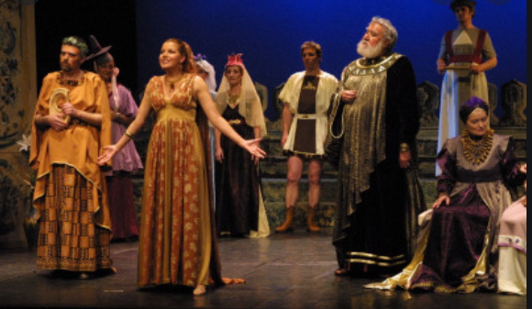
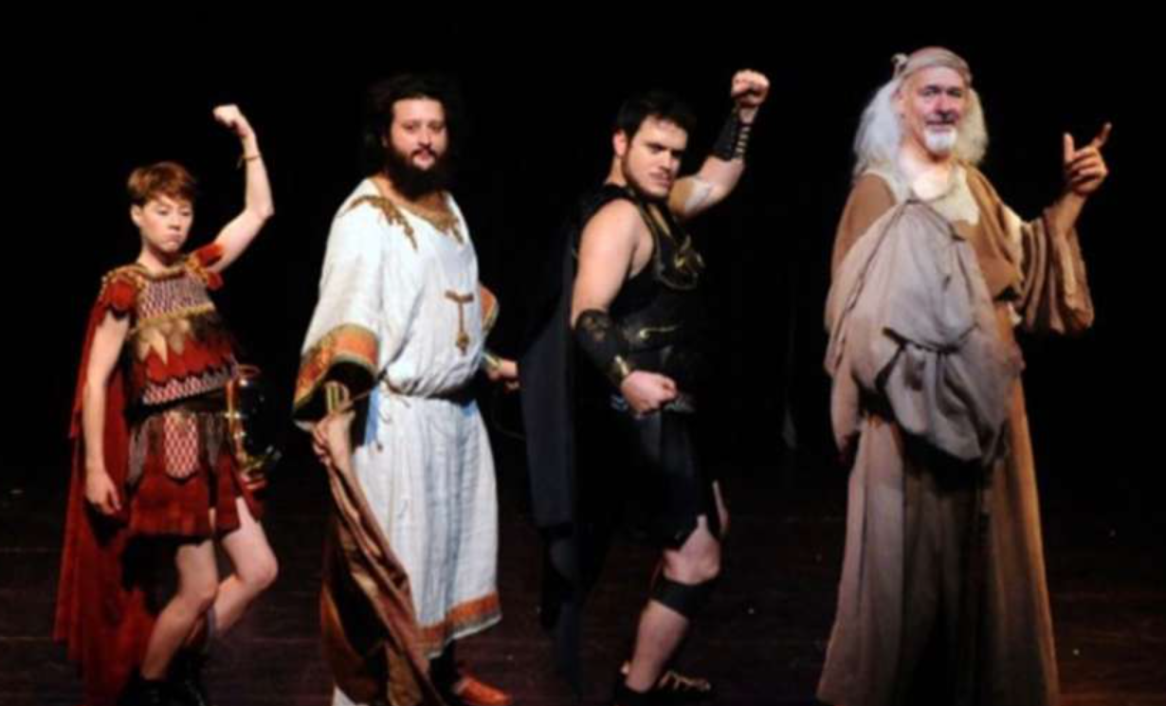
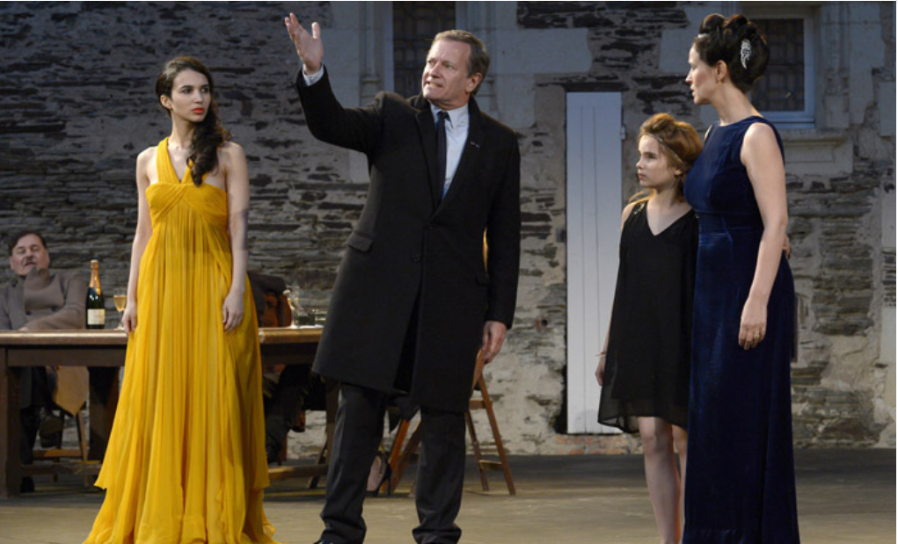
Comédie dramatique
Un suspense ironique créé par le titre infirmant la légende.
La pièce consiste en une course d’obstacles dont triomphe Hector pour achopper finalement sur le plus imprévu et le plus dérisoire de tous : le meurtre de Démokos perpétré de sa propre main.
(« La guerre de Troie n'aura pas lieu », dit Andromaque quand le
rideau s'ouvre sur la cour du palais de Priam. x « La guerre de
Troie aura lieu » conclut Hector, navré.)
De nombreux personnages comiques ou grotesques : les juristes qui, sous la menace, retournent immédiatement leur veste en interprètent l’arrivée des Grecs non plus comme une « insulte » mais comme un « hommage »; les vieillards édentés qui font la cour à Hélène…
Tragédie bourgeoise
La mort est omniprésente (celle des combattants de la dernière guerre, celle de Démokos, celle d’Hector qu’Hélène voit par avance dans ses visions, etc.)
La fatalité : la prophétesse Cassandre, Hélène, Ulysse… tous savent que la guerre est inéluctable.

Slide 25
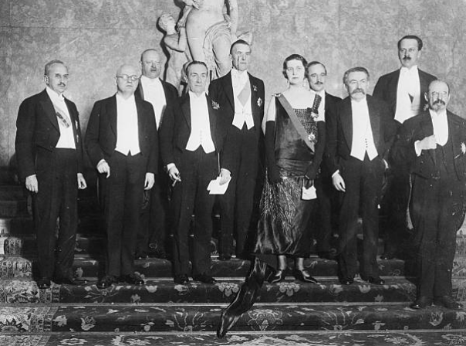
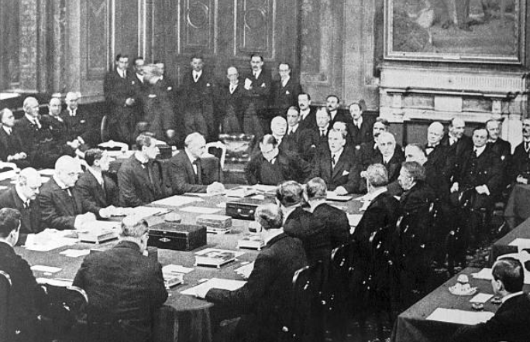
Nombreuses sont les allusions à la période contemporaine et les anachronismes destinés à pourvoir la pièce d’une valeur atemporelle :
Les « deux chefs des peuples en conflit » qui « se rencontrent seuls dans quelque innocent village, sur la terrasse au bord d’un lac » font penser à la conférence de Locarno (1925).
Ce sont les Romains qui fermaient les portes du Temple de la Guerre en temps de paix. (Cette coutume n’a pas de sens dans le contexte grec, elle est parfaitement anachronique.)
Le terme « anciens combattants » évoque le conflit de 1914-1918 bien davantage qu’une guerre de l’Antiquité.
Les Troiens et les Grecs font penser aux Allemands et aux Français.

Slide 26
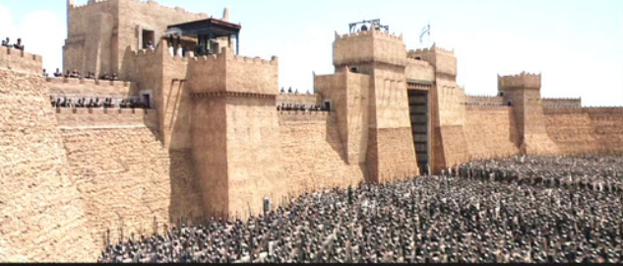
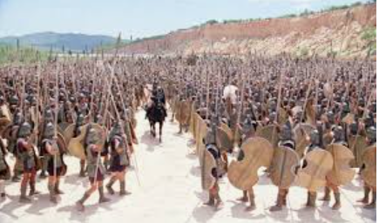
Détail suggestif : la guerre n’a aucune raison d’être
Hélène et Pâris ne s’aiment pas vraiment. Donc, un faux couple (Pâris et Hélène) détruit le bonheur d’un vrai couple (Andromaque et Hector qui attendent un enfant).
Démokos a été tué par Hector, et non pas par les Grecs. Le prétexte à la guerre n’a donc pas de fondement véritable.
Les deux peuples sont fatigués des guerres précédentes. Aucun d’entre eux n’a la motivation d’en commencer une nouvelle.
Le sujet homérique n'est qu'un prétexte pour commenter l'inquiétante montée des périls européens.
Thème : le cynisme des politiciens et la différence entre l'histoire telle que les dirigeants la présentent au peuple et telle qu'elle se passe réellement.

